Slide 1
Урок 127
Свойства действий с рациональными числами

Slide 2
Устный счет
Решите уравнения:
1) х-7=0
2)х+0=-5
3) х-4=4
4) х – (-7)=0
5) х –( -8)= -1

Slide 3
Задача:
До обеда проехали $\frac{3}{7} всего пути, а после обеда о$ставшиеся 28 км. Какой путь преодолели за весь день?
Решение:
1) 1 - $\frac{3}{7}$ =$\frac{4}{7} −$проехали после обеда
28 км - $\frac{4}{7}$ пути
2) 28 х $\frac{4}{7}$ =16 (км) проехали после обеда
3) 28 + 16 =44( км ) – весь путь Ответ: 44км

Slide 4
Задача:
Разделите 40 на половину. Сколько получится?
40 : 0,5 =80
Какой знак надо поставить между 2 и 3, чтобы получилось число большее, чем 2, но меньше 3?
2,3
Вычисли удобным способом:
0,2 х ( -$\frac{5}{13} )$х 5 х $\frac{13}{15}$
0,2 х 5 х ( -$\frac{5}{13} )$х $\frac{13}{15}$ = 1 х ( -$\frac{5х13}{13х15}$)= - $\frac{1}{3}$

Slide 5
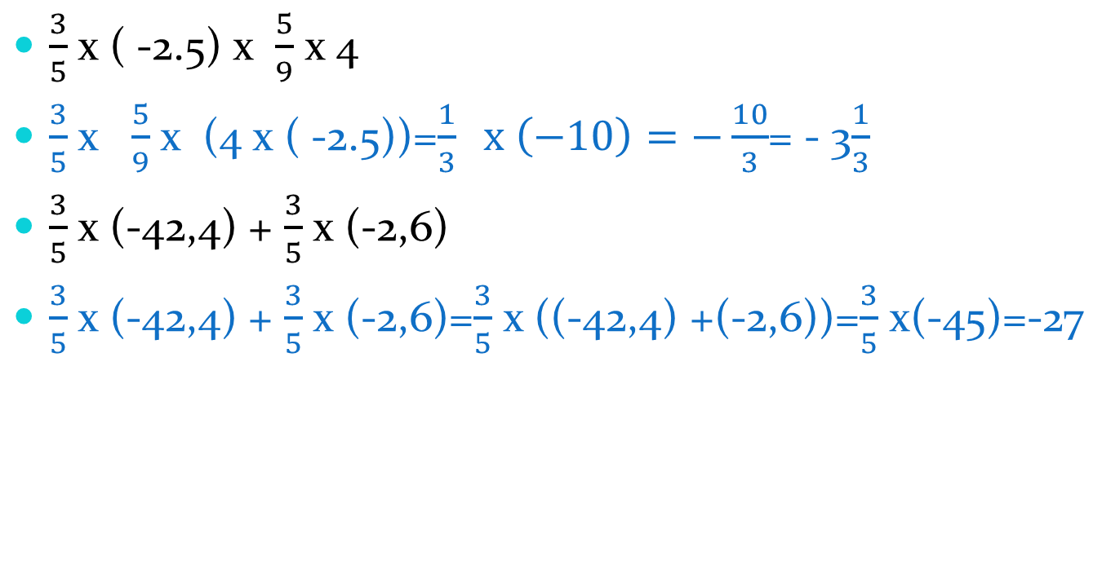
Вычисли удобным способом:
$\frac{3}{5}$ х ( -2.5) х $\frac{5}{9}$ х 4
$\frac{3}{5}$ х $\frac{5}{9}$ х (4 х ( -2.5))=$\frac{1}{3} х \left(−10\right)=−\frac{10}{3}$= - 3$\frac{1}{3}$
$\frac{3}{5}$ х (-42,4) + $\frac{3}{5}$ х (-2,6)
$\frac{3}{5}$ х (-42,4) + $\frac{3}{5}$ х (-2,6)=$\frac{3}{5}$ х ((-42,4) +(-2,6))=$\frac{3}{5}$ х(-45)=-27

Slide 6
Свойства действий с рациональными числами
Вспомним свойства сложения и умножения
№ 1206 - №1209
№1224 1)
№1218 устно
№1216 сам-но
№ 1223

Slide 7
Дома:
№1226 вг 1227 вг 1229 а-в 1231

